Slide 1
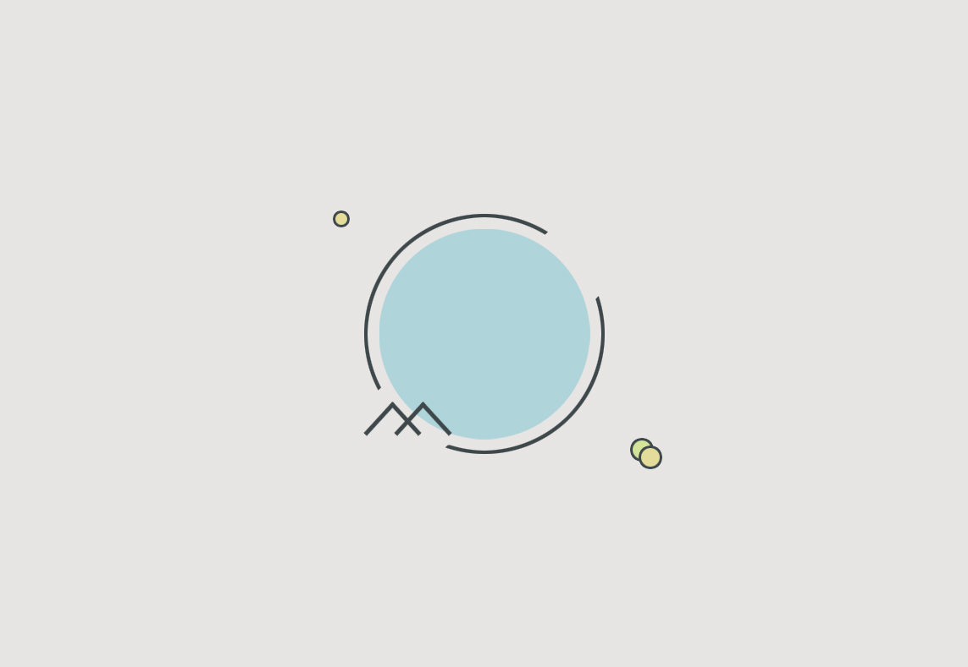
나의 공부
박준서

Slide 2
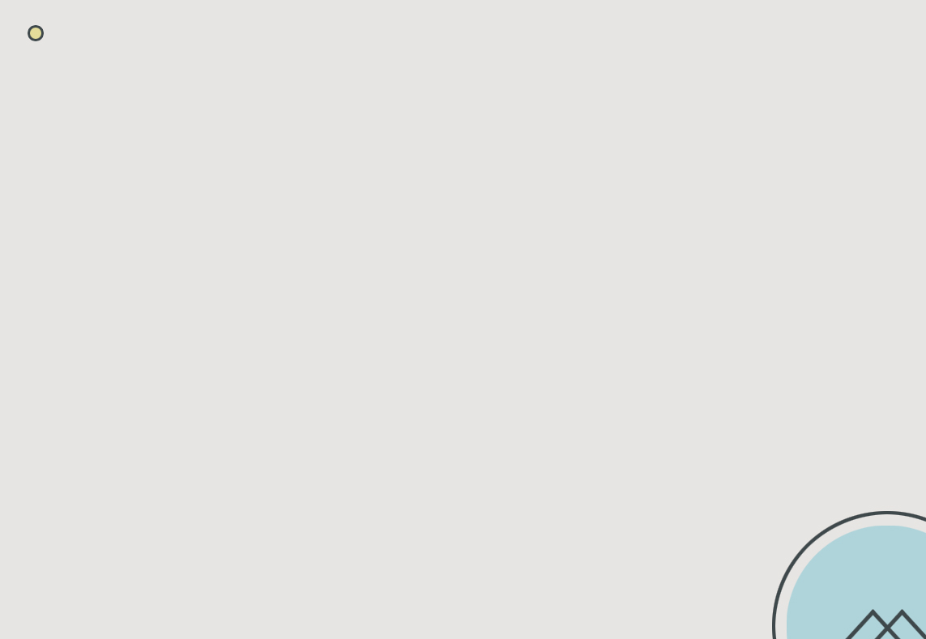
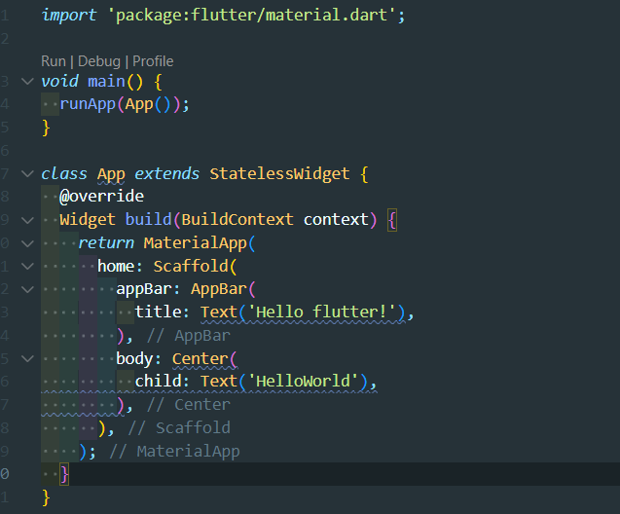
그동안 한 내용
플러터 공부

Slide 3
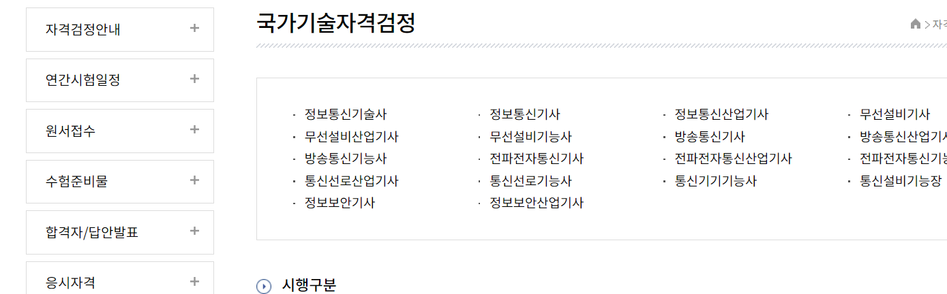
그동안 한 내용
보안산기

Slide 4
읽어주셔서
감사합니다
아모레퍼시픽의 아리따움
폰트를 사용하여
디자인하였습니다.

